Slide 1
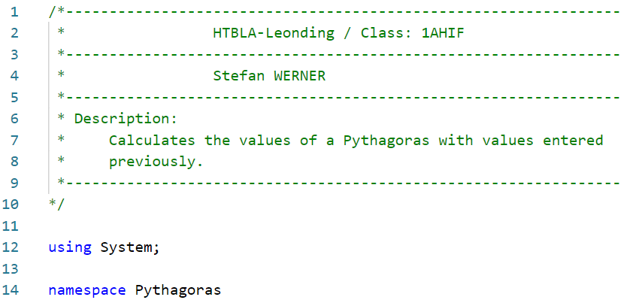
Programmheader
Ist ein Kommentar zu Beginn der cs-Datei

Slide 2
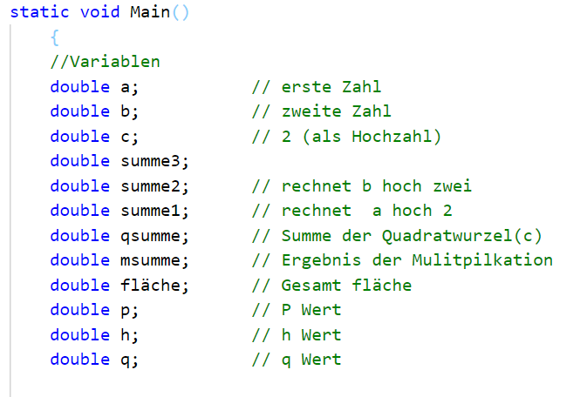
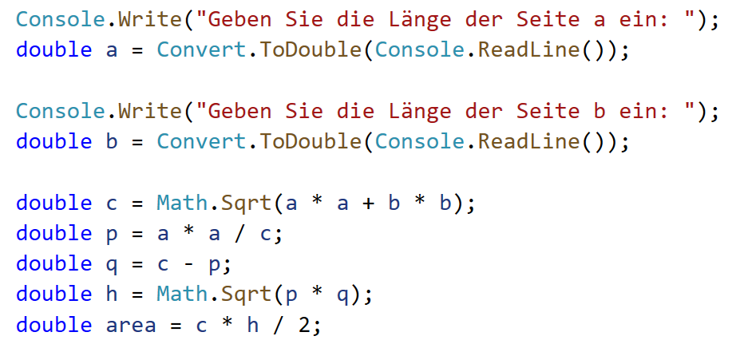
Variablendeklaration
Variablen erst dort deklarieren wo sie gebraucht werden
Variablen so benennen, dass man sie nicht kommentieren muss
Besser:
Man muss zwischen Deklaration und Verwendung immer hin- und herwechseln (scrollen).
Zweck der Variablen geht am besten aus dem Namen und ev. initialen Zuweisung hervor

Slide 3
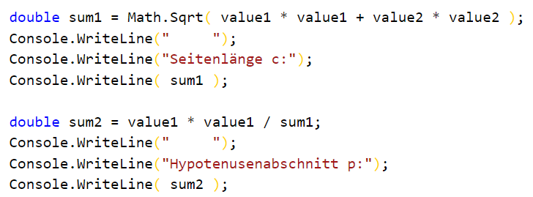
Sinnvolle Variablennamen
Das ist gar keine Summe sondern c
Was ist mit „value1“ gemeint?
Das ist auch keine Summe sondern p

